Slide 1
Az Mesterséges Intelligencia Rövid Története
Elméleti Alapoktól a Modern Alkalmazásokig Mizsei Mátyás - 12.K

Slide 2
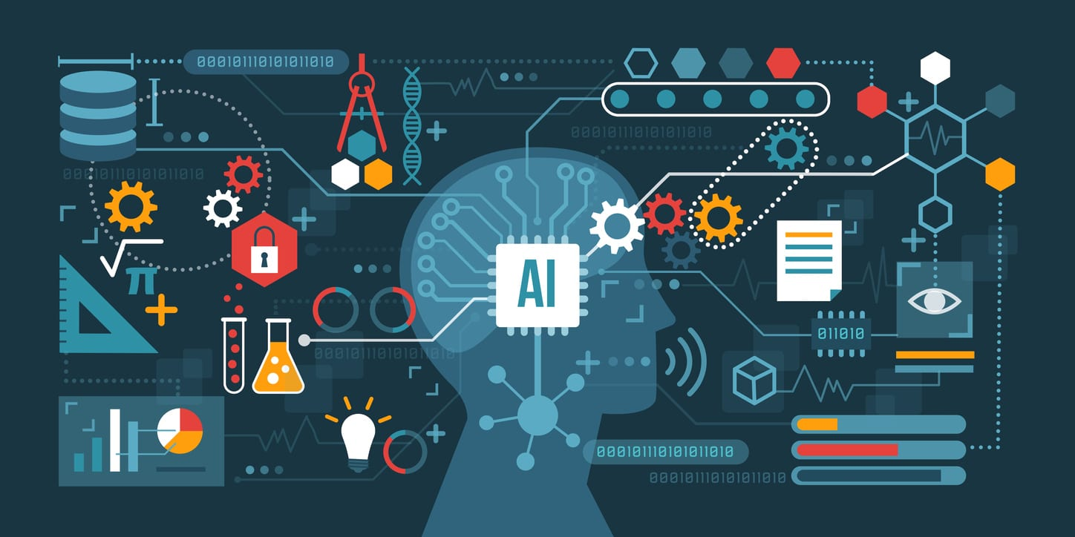
Bevezetés az AI-ba
A mesterséges intelligencia (AI) a számítógépek és szoftverek olyan területe, amely lehetővé teszi a gépek számára, hogy emberi intelligenciát utánzó feladatokat végezzenek. Az AI alkalmazásai ma már szinte minden területen jelen vannak, a kommunikációtól kezdve az egészségügyön át az autóiparig.

Slide 3
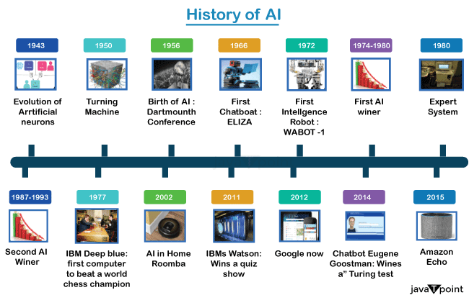
Korai Kezdetek
Az AI története az 1950-es évekre nyúlik vissza, amikor Alan Turing, brit matematikus és logikus, bevezette a Turing-tesztet. Ez a teszt arra szolgál, hogy meghatározza, képes-e egy gép emberi módon viselkedni, vagyis intelligens képességeket mutatni.

Slide 4
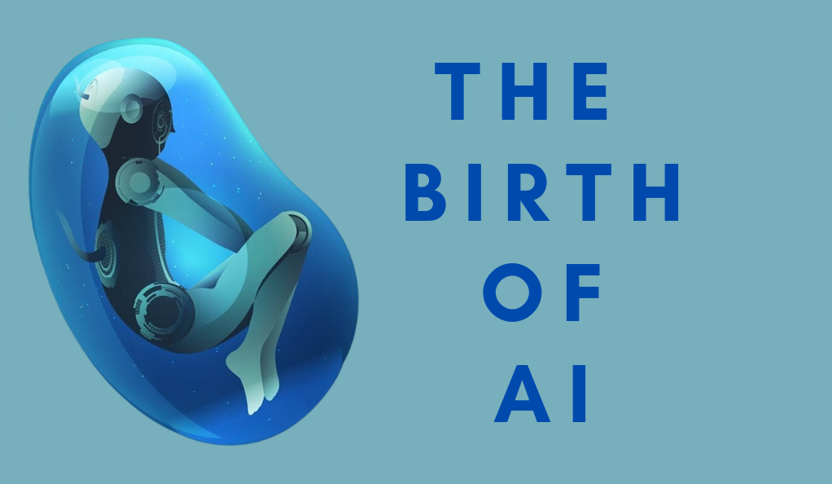
Az AI Születése (1956)
Az AI kifejezés hivatalosan a Dartmouth Konferencián született meg 1956-ban. Ezt a konferenciát John McCarthy, Marvin Minsky, Nathaniel Rochester és Claude Shannon szervezte. A konferencia célja az volt, hogy megvizsgálják, hogyan lehetne gépeket intelligenssé tenni.

Slide 5
Formáló Évek (1950-es évek - 1960-as évek)
A korai AI programok közé tartozik a Logic Theorist, amelyet 1955-ben hoztak létre, és a General Problem Solver, amely 1957-ben készült el. Ezek a programok az emberi gondolkodás szimbolikus modellezésére épültek, és a problémamegoldás új lehetőségeit nyitották meg.

Slide 6
Az Első AI Tél (1970-es évek)
Az 1970-es években az AI fejlődése lelassult, amit az "AI tél" néven ismert időszak jellemzett. Az elvárások és a lehetőségek közötti eltérés miatt sok kutatás megszorításokba ütközött, és a finanszírozás is csökkent.

Slide 7
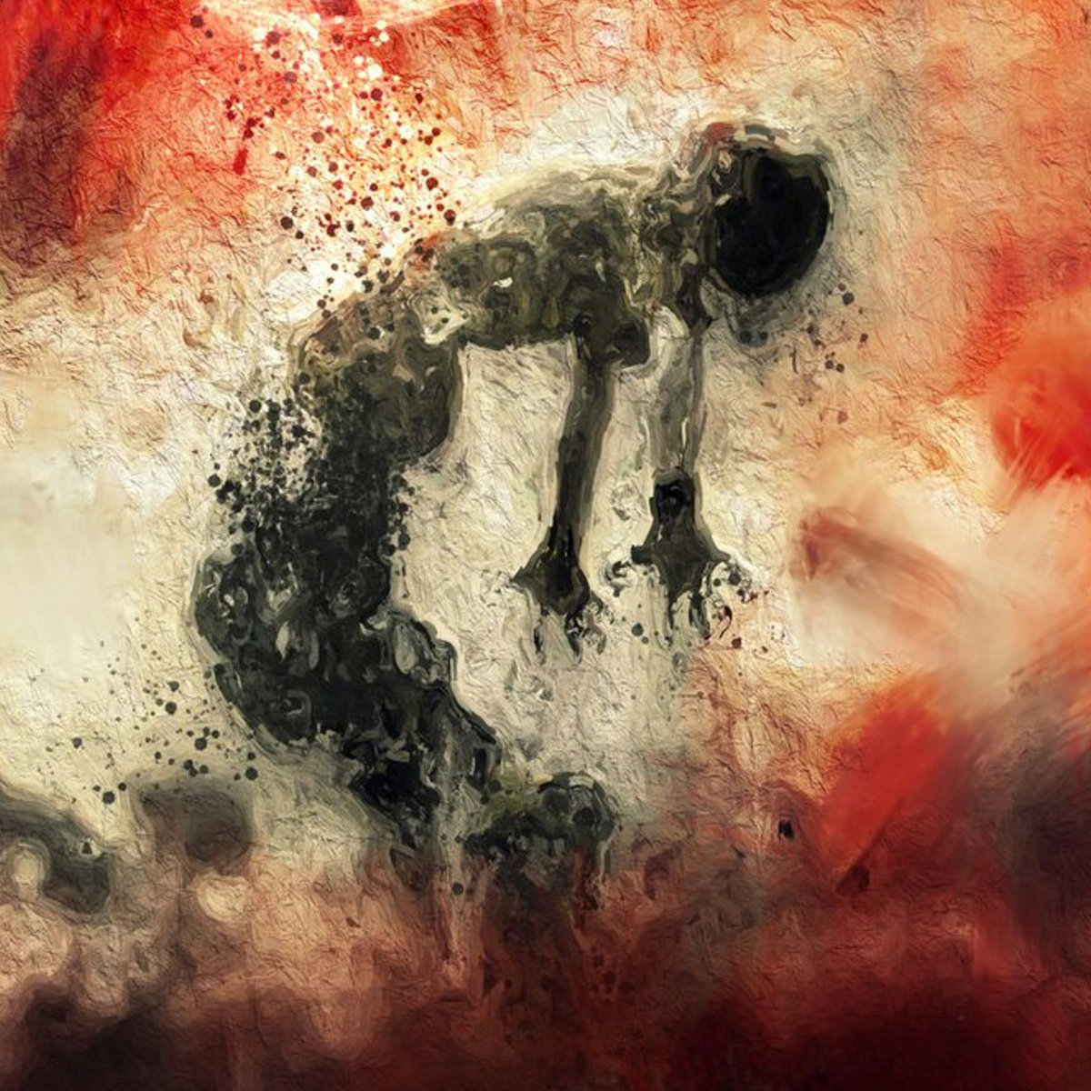
Újraéledés és Szakértői Rendszerek (1980-as évek)
Az 1980-as években az AI új életre kelt, főleg a szakértői rendszerek megjelenése révén. Ezek a programok képesek voltak specifikus tudás alapján döntéseket hozni. Kulcs példáiként említhetjük a MYCIN-t (orvosi diagnosztikai rendszer) és a DENDRAL-t (kémiai elemzésekhez).

Slide 8
Második AI Tél (1980-as évek vége - 1990-es évek)
A 1980-as évek végén azonban a szakértői rendszerek iránti érdeklődés csökkent, ami a második "AI télhez" vezetett. A túlzott várakozások és a megvalósítás nehézségei miatt a kutatási források újra csökkentek.

Slide 9
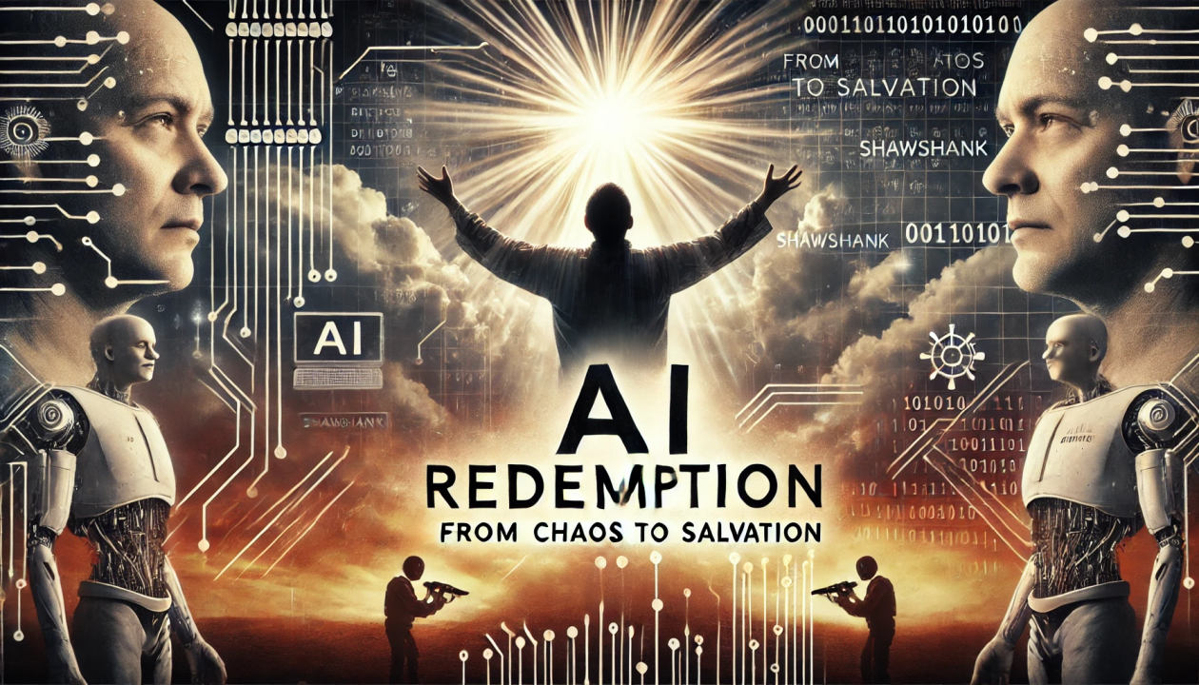
Az AI Feltámadása (1990-es évek - 2000-es évek)
A 1990-es években az AI újra fellendült, az új gépi tanulási technikák és a számítástechnikai teljesítmény növekedésének köszönhetően. 1997-ben az IBM Deep Blue programja legyőzte Garry Kasparov világbajnok sakkozót, ami mérföldkő volt az AI fejlődésében.

Slide 10
A Neurális Hálók Felemelkedése (2010-es évek)
A 2010-es években a mesterséges intelligencia új korszakába lépett, a deep learning (mélytanulás) technika megjelenésével. A konvolúciós és rekurzív neurális hálók forradalmasították a képfelismerést és a természetes nyelvfeldolgozást.

Slide 11
Köszönöm a figyelmet!

